Slide 1
מסה ומשקל

Slide 2
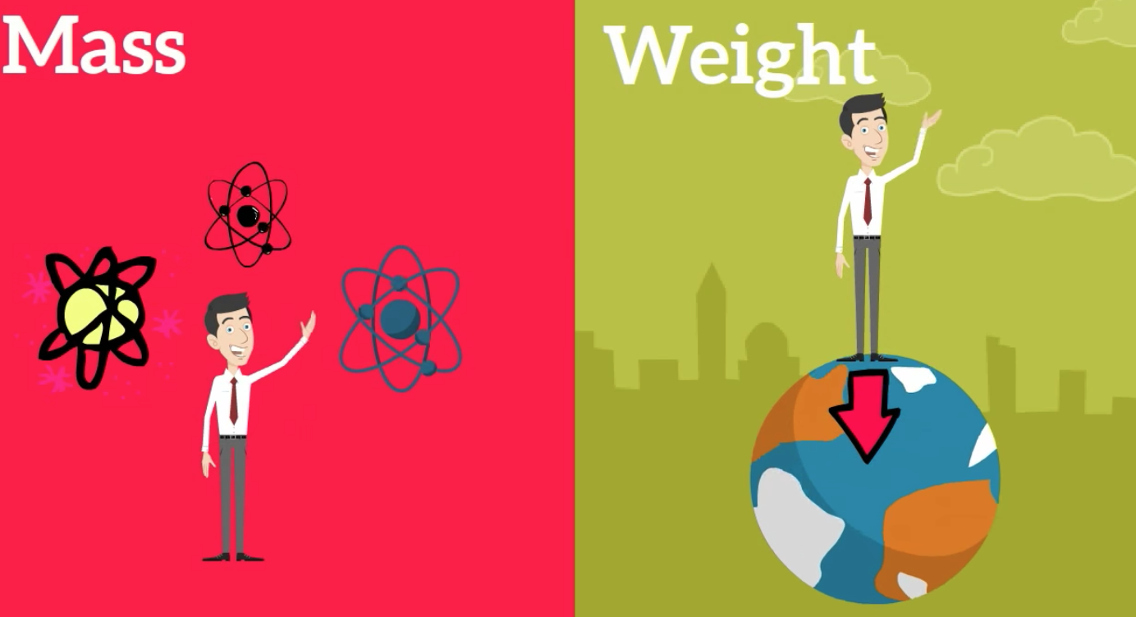
שפה מדעית ושפה יומיומית
בחיי יומיום "מסה" נקראת "משקל"
משקל הוא גודל פיזיקלי, לא קבוע והוא משתנה בהתאם למקום הגוף ביקום.
כאשר אומרים שלגוף מסוים יש משקל גדול, מציינים למעשה את העובדה שגוף זה נמשך אל כדור הארץ בכוח גדול.
כשאומרים שלגוף אחר יש משקל קטן, הכוונה היא שאותו גוף נמשך אל כדור הארץ בכוח קטן.
מדידות רבות הראו שכוח הכבידה שכדור–הארץ מפעיל על גוף שמסתו ‏1 ק"ג שווה ל–10 ניוטון בקירוב. ערך זה נהוג לסמן באות ‏g כלומר ‏g שווה ל–10 ניוטון לכל קילוגרם
ורושמים זאת כך: ‏10 ניוטון/ ק"ג = ‏g
W=m*g
סרטון
מסה
משקל
עמוד 30 בספר

Slide 3
נוסחה למשקל

